Slide 1




# 台灣花生 唯一選擇
臺灣花生標章介紹
農業部農糧署

Slide 2
簡報大綱
落花生產業概況
花生產品及品種簡介
臺灣花生標章核心目的
臺灣花生標章設計理念
臺灣花生標章申請條件
臺灣花生標章申請流程

Slide 3
落花生產業概況
年消費量約5.6萬公噸(以帶殼計)，約75%由國產供應。
我國落花生主要分二期種植，春作約2月種植，秋作約8月種植，產期為每年6~7月及11~12月，主要用途為脫殼加工70%、莢果加工(乾溼莢果)20%及農民留種10%。
  近五年(109〜113年)國內落花生種植面積介於1.7〜1.9萬公頃，年產量4.2〜5.4萬公噸，主要產地為雲林縣(73%)及彰化縣(19%)。

Slide 4
臺灣花生品種多元，依風味及加工特性，運用於各類產品
利用型態 | 常見產品 | 主要品種
籽粒鮮食、調味 | 裹粉花生、五香、麻辣、蔥香、牛奶花生、生仁湯等 | 臺南14號、臺南18號、臺南20號
花生糖 | 完整帶膜、去膜、碎粒等花生糖產品 | 臺南14號、臺南18號
罐頭及複合加工 | 土豆麵筋、滷味花生、糕餅等 | 臺南14號、臺南18號、臺南20號
帶殼焙炒 | 原味、蒜蓉、鹽味、紅土花生等 | 臺南選9號、臺南16號
蒸煮鮮食 | 蒸煮花生 | 臺南17號(花仁花生)
臺南14號是我國主力栽培種，顆粒飽滿、油脂與蛋白質含量高、香氣濃郁
近年推廣臺南20號、21號高油酸品種，更不易產生油耗味，更適合加工!

Slide 5




花生標章核心目的
〝建立市場區隔〞 讓支持臺灣花生的消費者
看得到
查得到
買得到
4

Slide 6
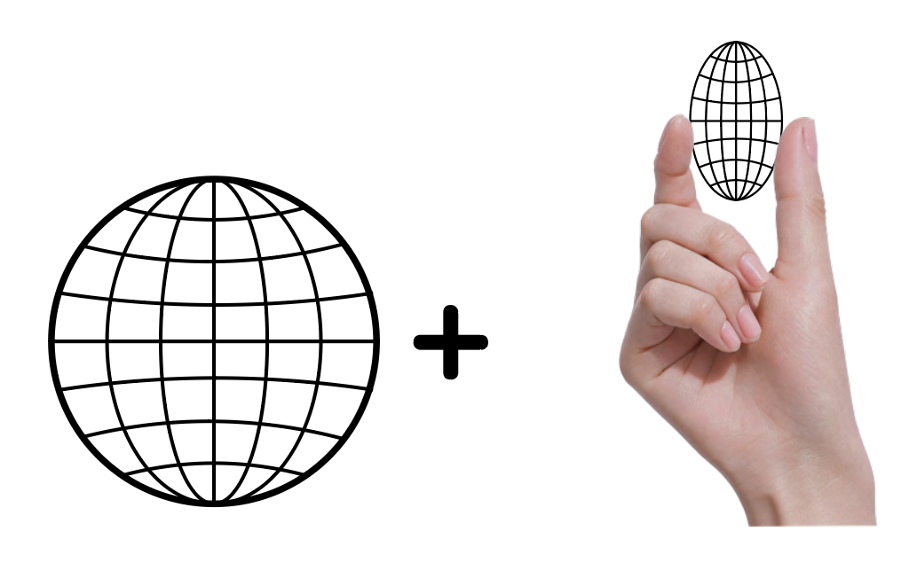
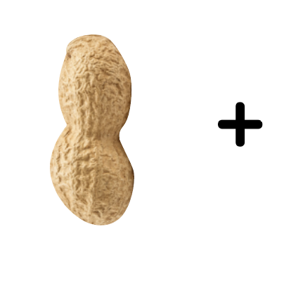
臺灣花生標章設計理念
一顆帶有經緯線的球體，代表著全球；經過象徵兩根手指的「臺、灣」擠壓，球體變成花生的形狀，原本的經緯線也變成花生本身的紋路；整體造型也象徵了臺灣花生即將賣向世界。
115.8.16經濟部智慧財產局註冊公告

Slide 7
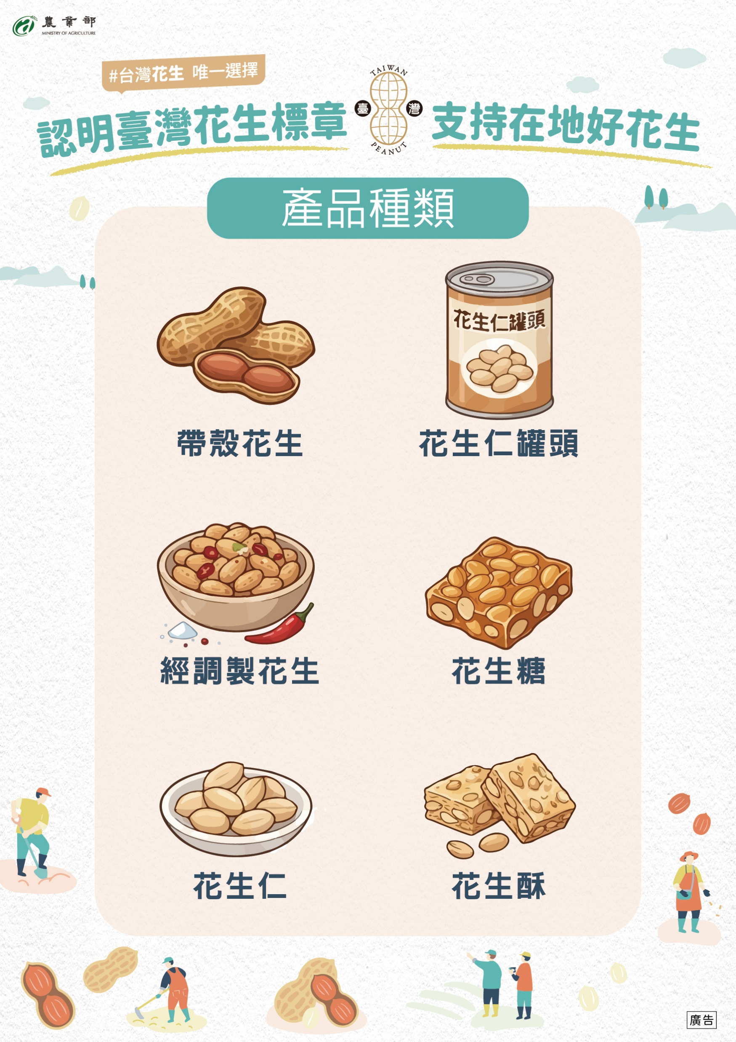
臺灣花生標章申請條件
申請資格
產品條件
販售或食用狀態下，由肉眼直接辨識花生仁或花生莢原型之花生糖、調味花生、焙炒花生等花生加工品。
花生原料100% 為臺灣境內種植。
食品製造業、農會、合作社、
農民團體、產銷班或品牌業者。
具備下列條件之一：
  製造場所符合食品良好衛生規範準則(GHP)或相關食品安全認證(如HACCP、ISO22000)。
  完成農產品初級加工場登記。
  品牌業者申請，應檢附受託加工廠之合法登記證明文件。

Slide 8
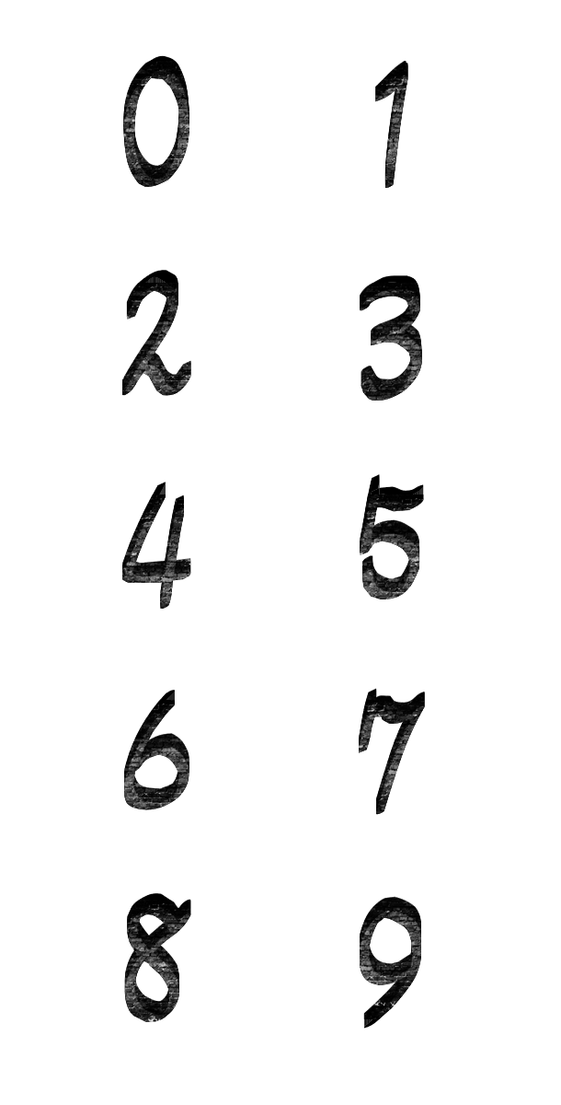
臺灣花生標章申請流程
業者提出申請
指定單位受理申請
現場查核及審查
備妥申請文件，向指定單位提出申請
每個產品個別申請及審查
確認文件是否齊備。
文件不齊備，10個工作日通知業者補正。
原則2個月內安排至申請場進行現場查核
農糧署複核
審查通過及簽約
取得標章使用權
指定單位將審查結果送交農糧署複核
農糧署書面通知結果
農糧署與審核通過之業者簽訂「臺灣花生證明標章契約書」，同意使用標章
使用期限3年

